Slide 1
EXE3 - Middleware
22211tt0063 Sok Kim Thanh nhom13

Slide 2
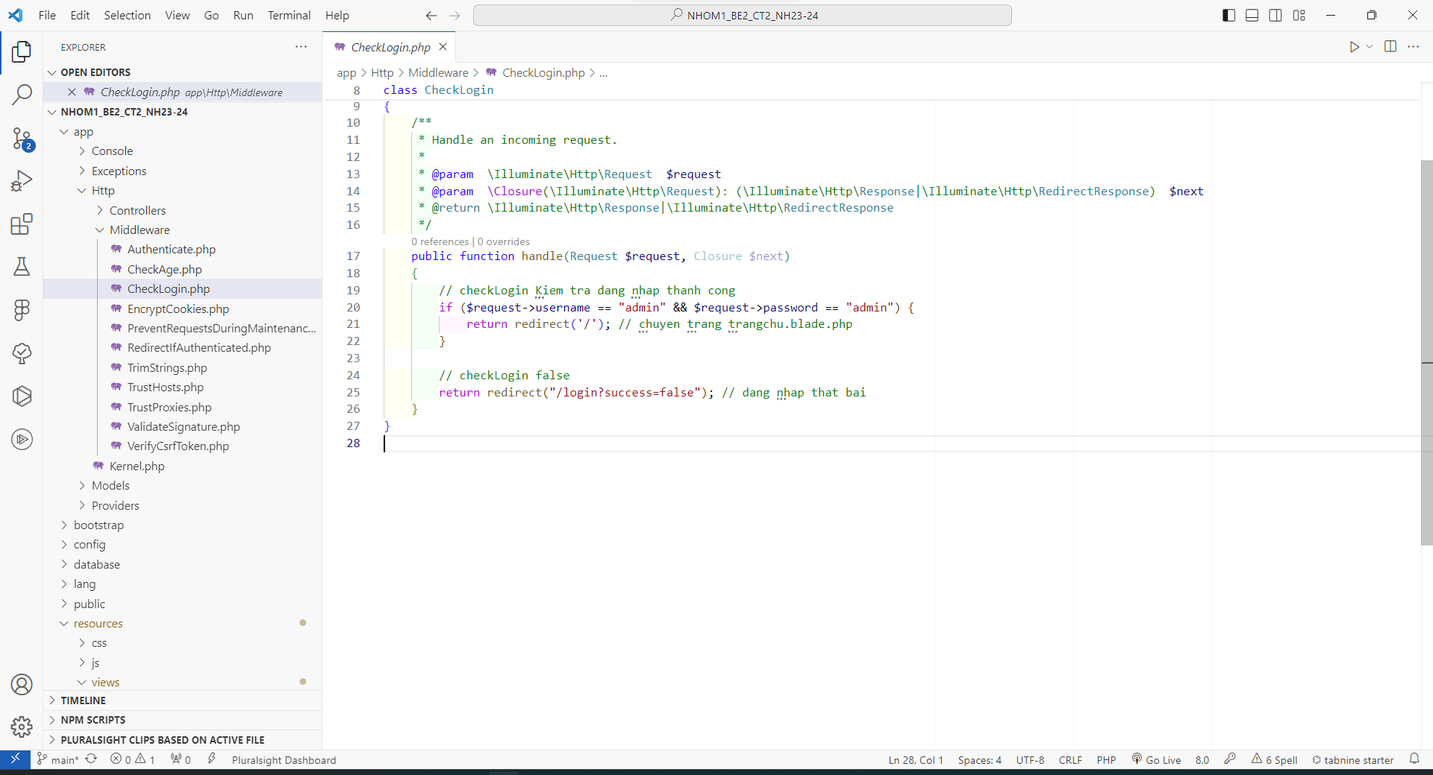
Checklogin.php

Slide 3
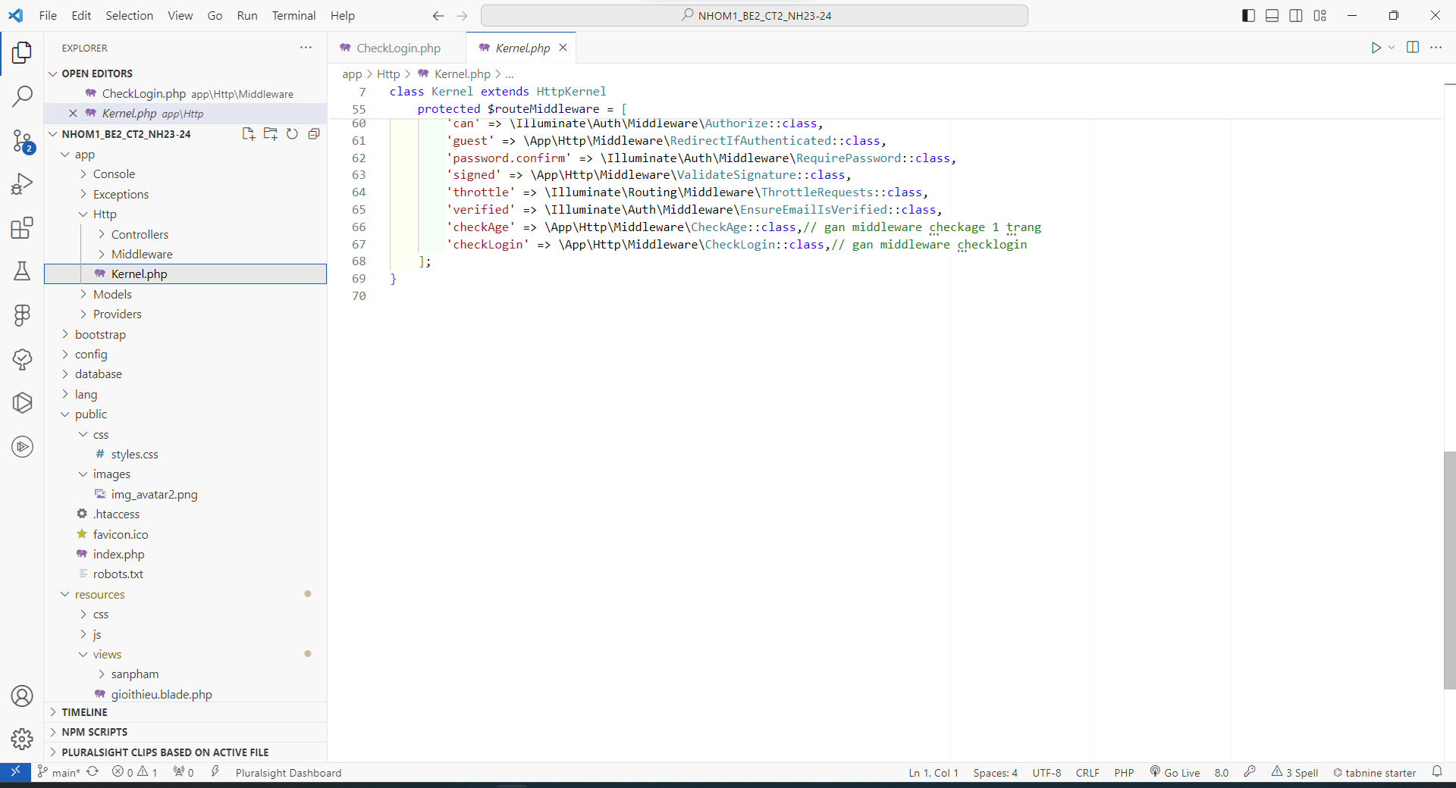
Kernel.php

Slide 4
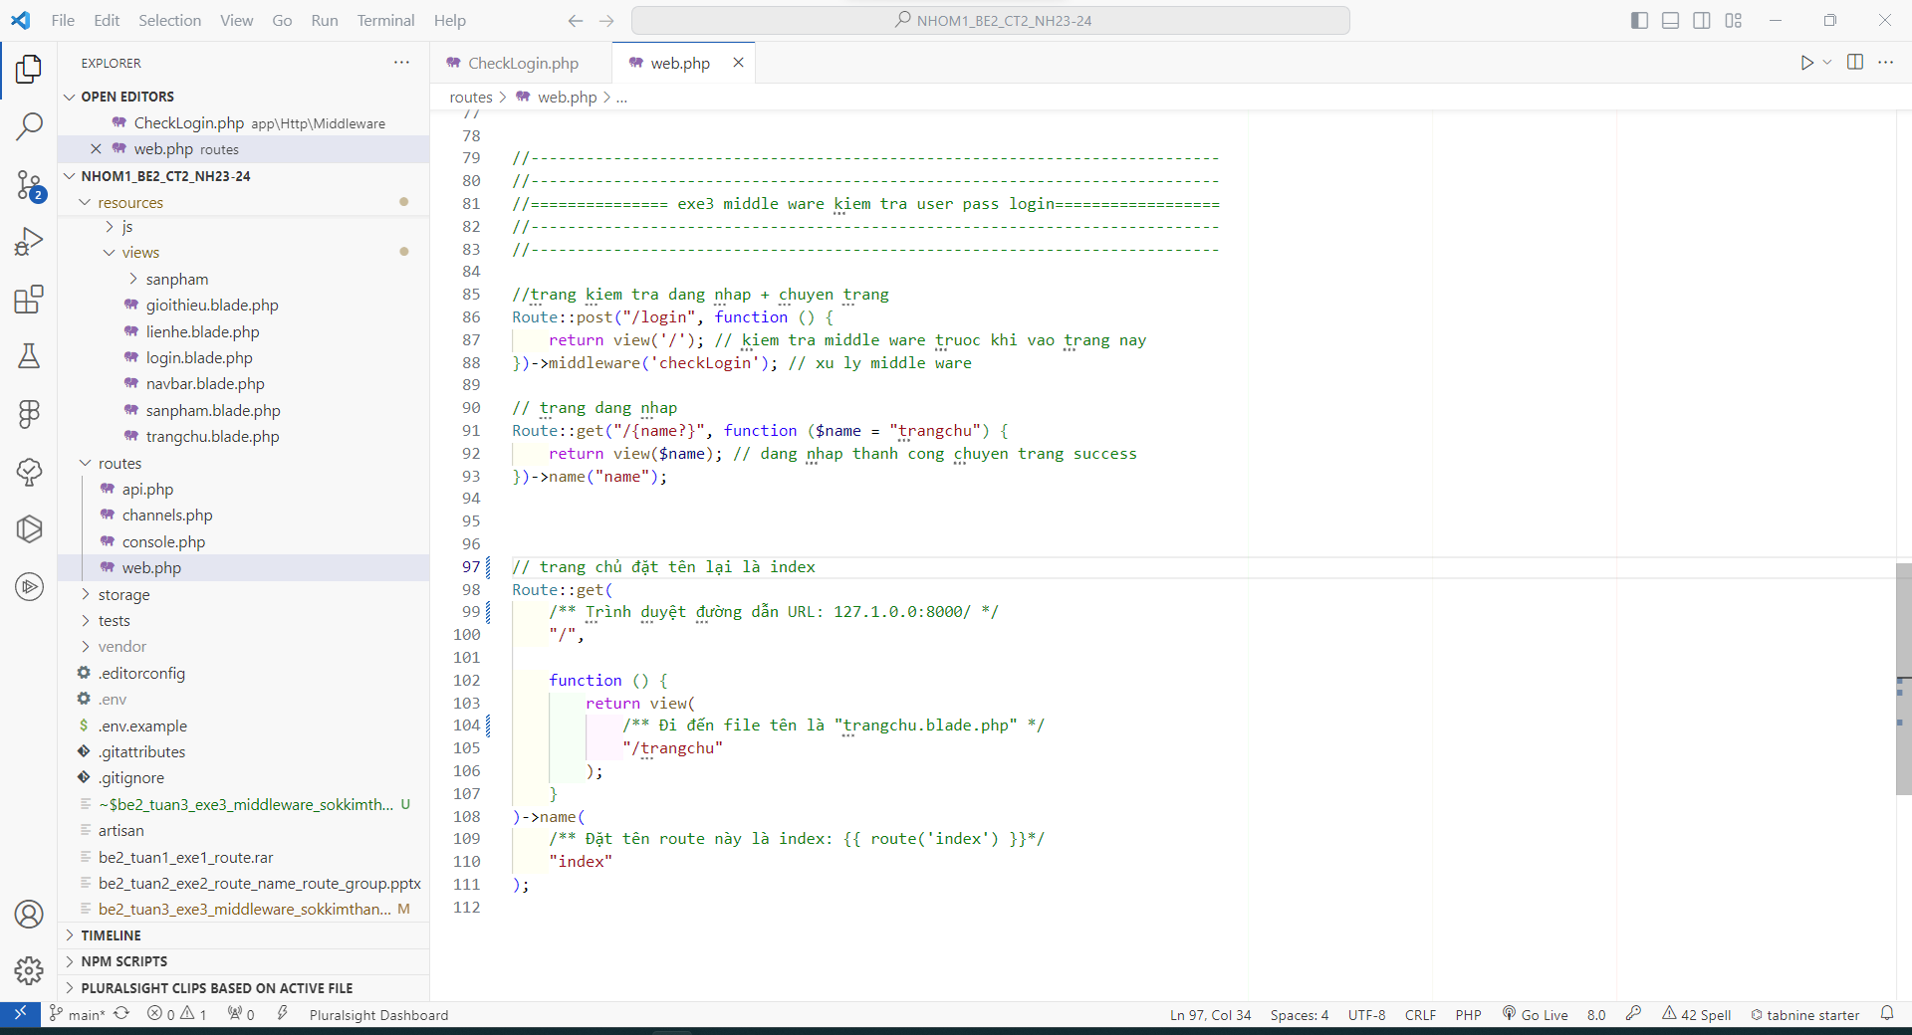
Web.php

Slide 5
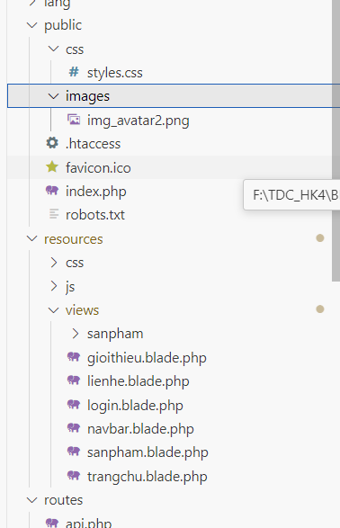
Cấu trúc folder

Slide 6
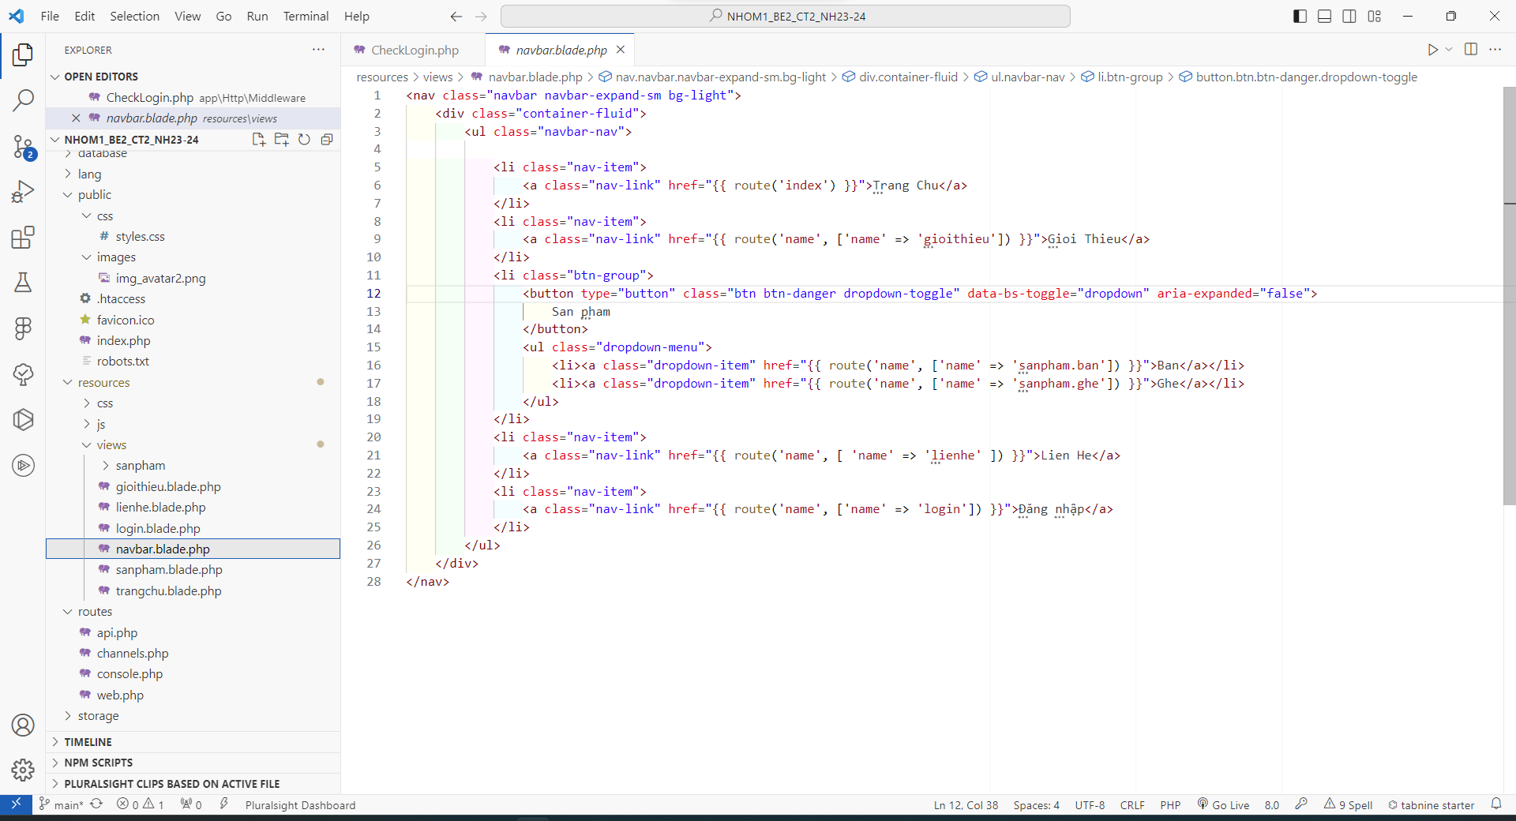
Nav.blade.php

Slide 7
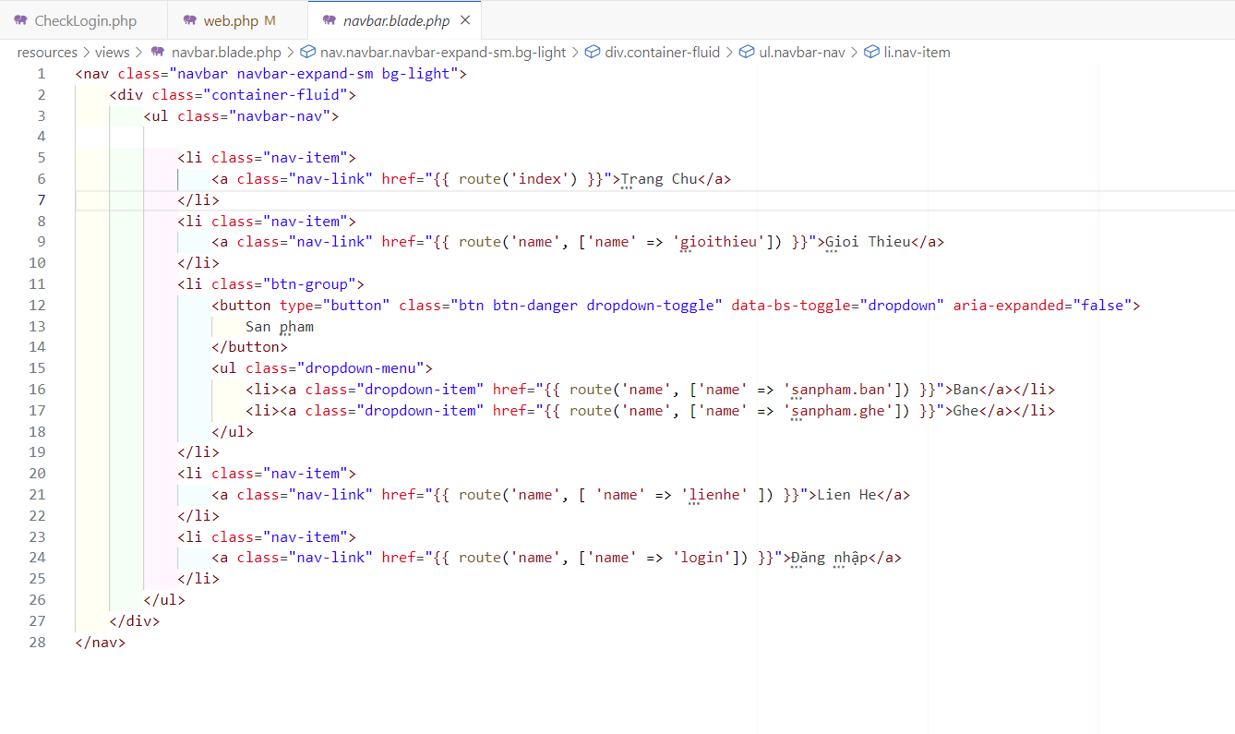
Hướng dẫn đặt tên route

Slide 8
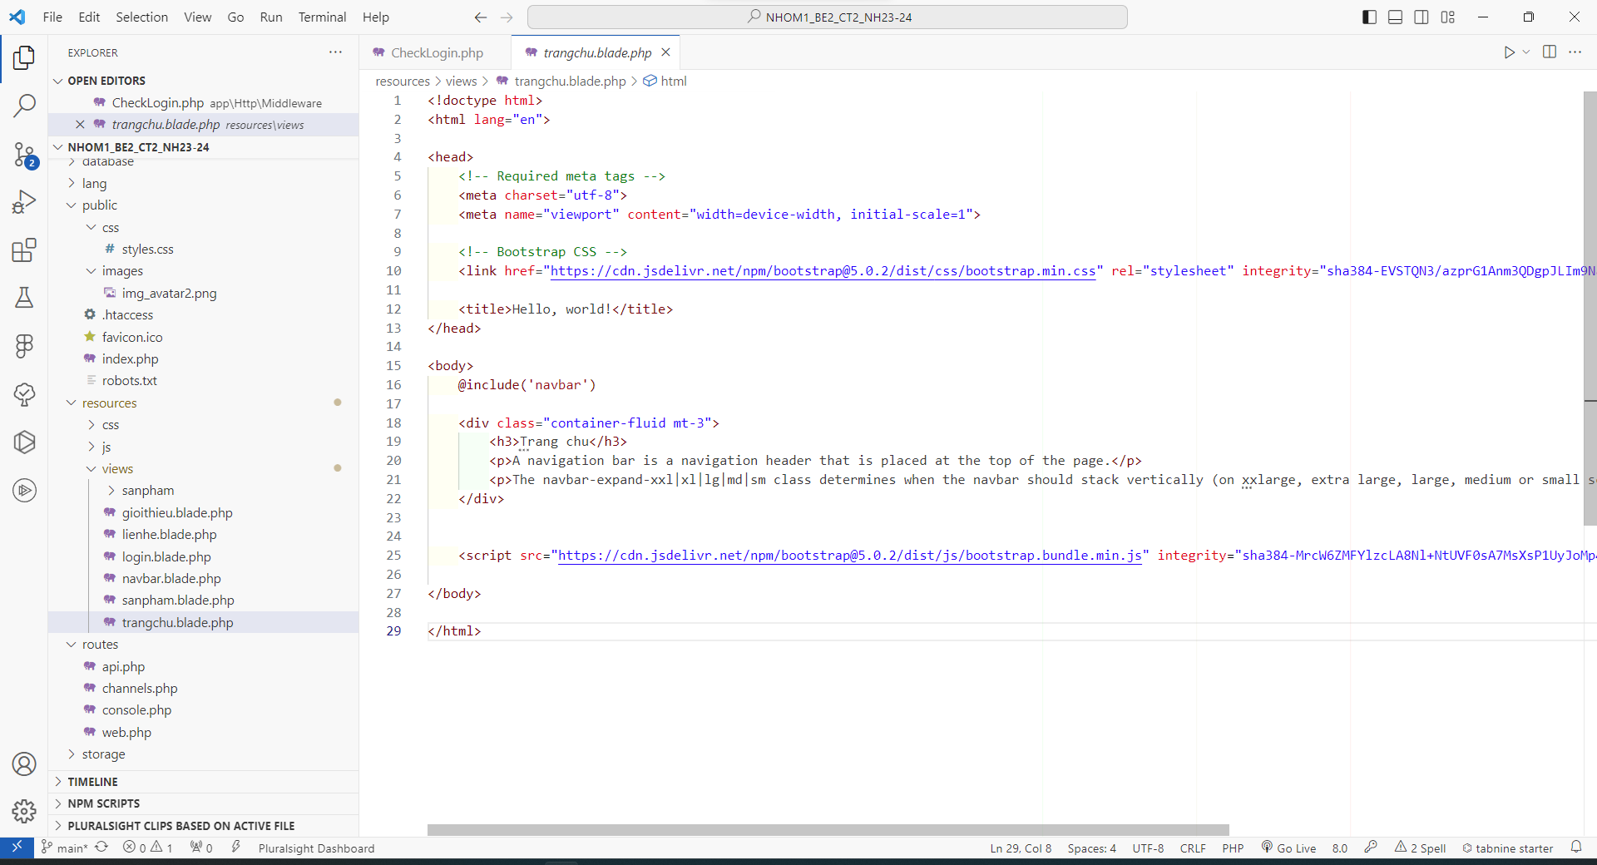
trangchu.blade.php

Slide 9
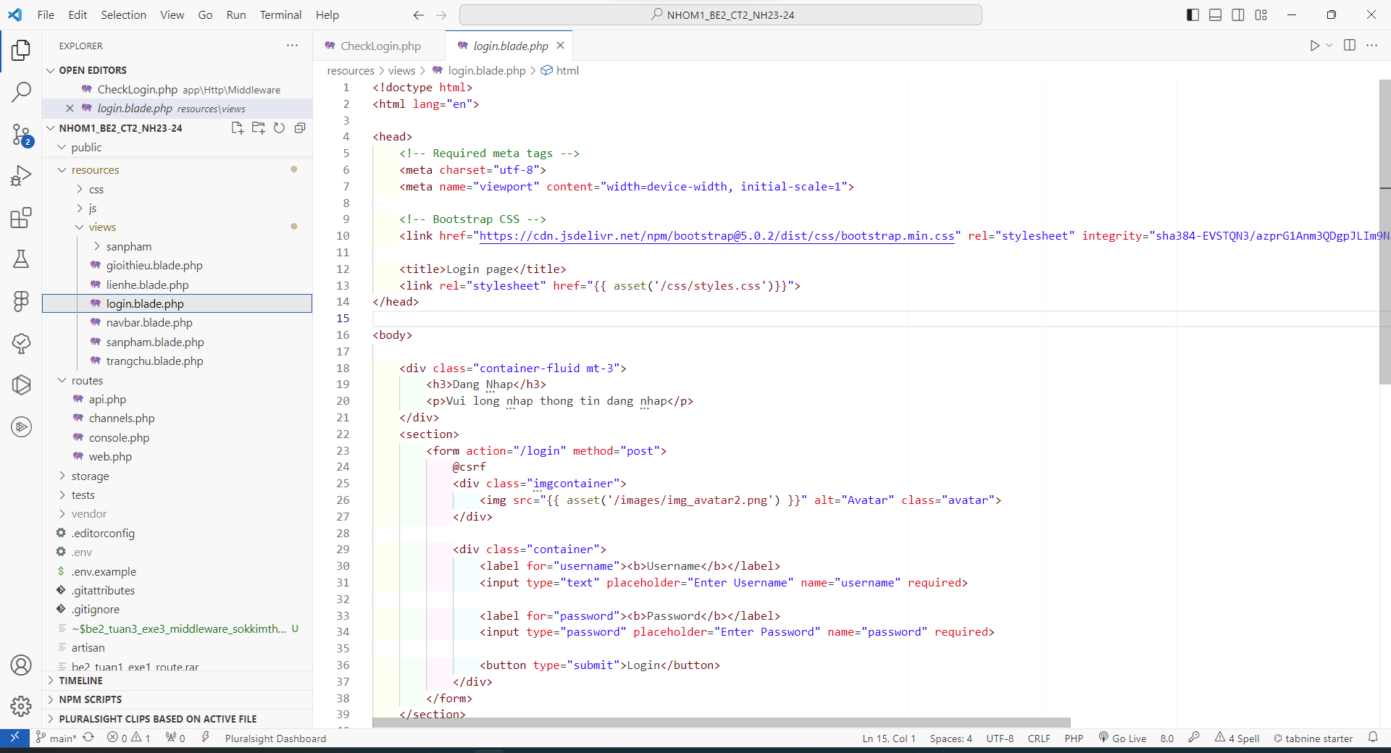
login.blade.php

Slide 10
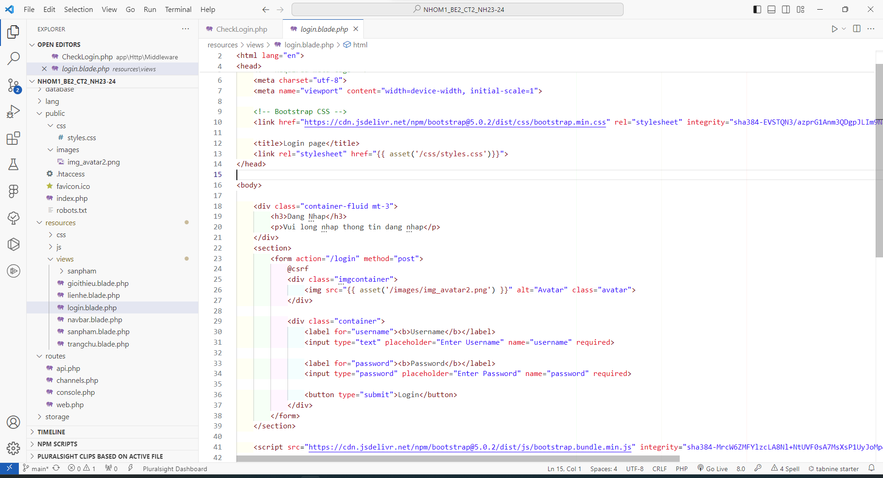
login.blade.php
cách hiển thị file

Slide 11
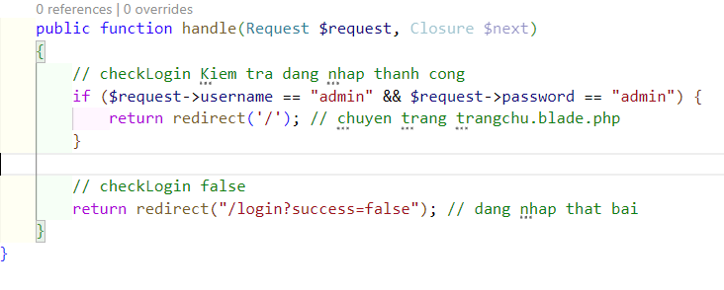
checkLogin.php
login.blade.php
Cách dùng $request

Slide 12
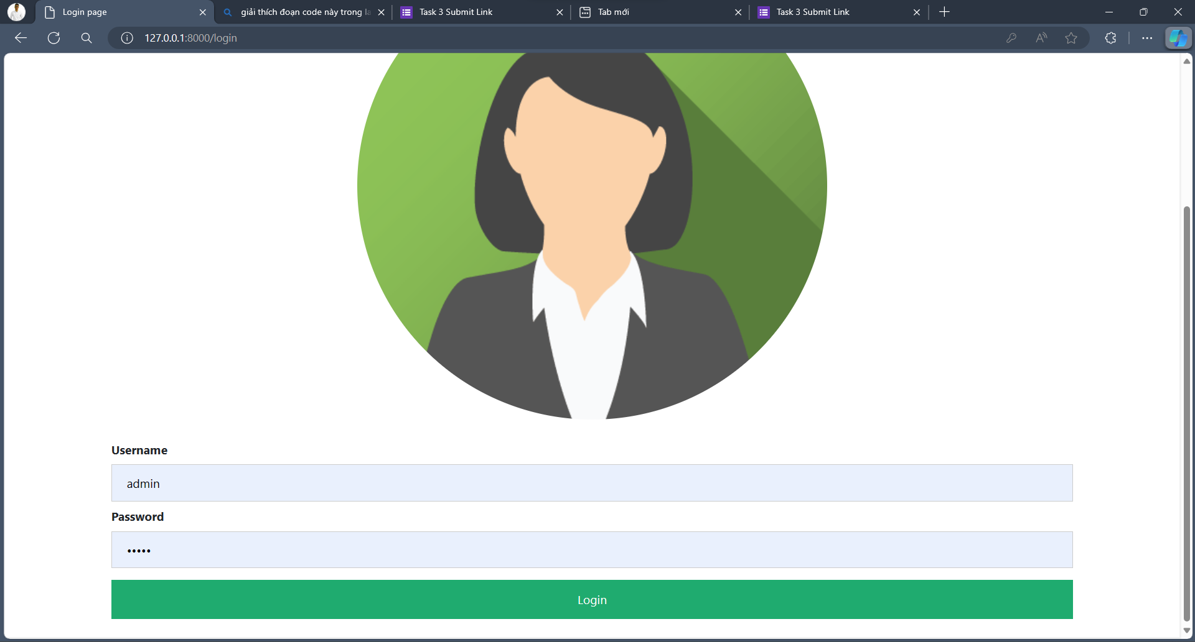
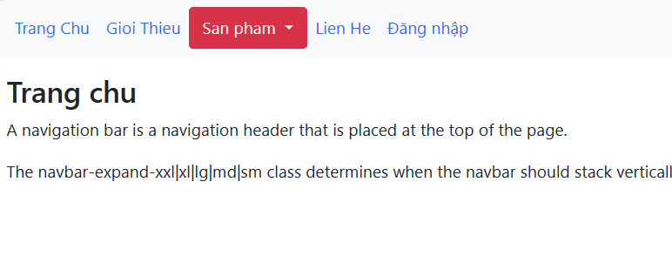

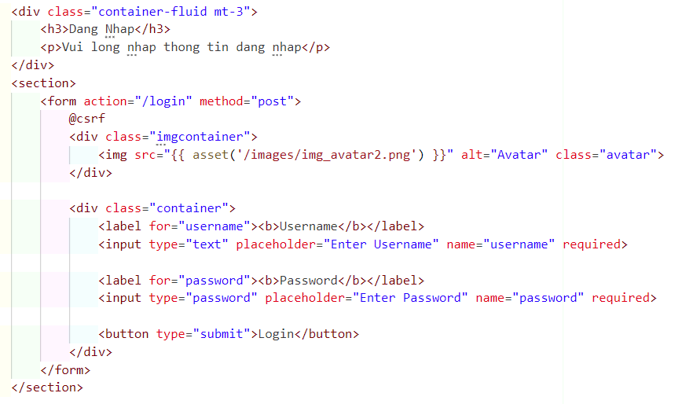
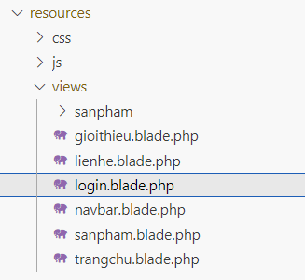

Login route
/login

Slide 13

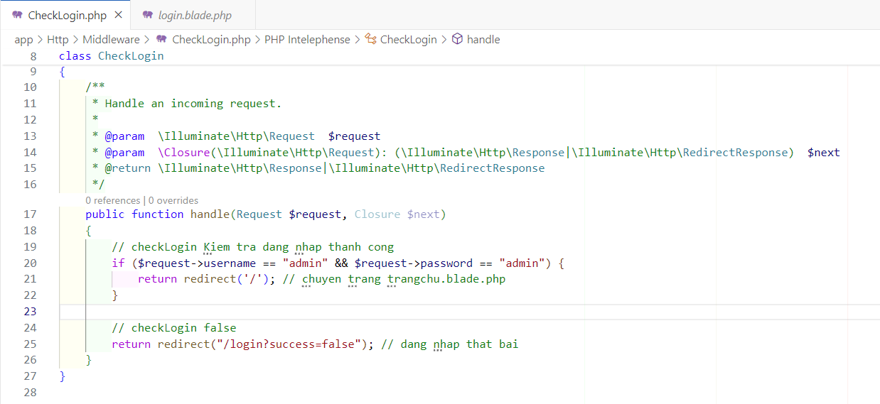
Login failed
/login?success=false

Slide 14
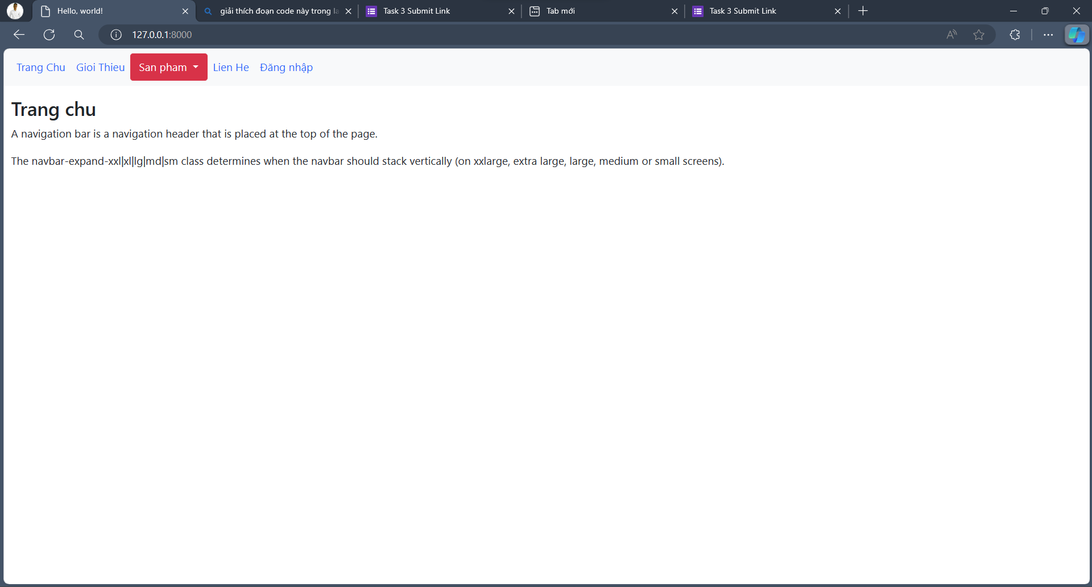
Login success
/trangchu

